Slide 1
Русско-турецкая война

Slide 2
Причины войны:
Поражения Османской империи в XVIIIв.
Турция не смирилась с потерей обширных территорий Северного Причерноморья.
Укрепление стратегических позиций России на Черном море и на Кавказе.

Slide 3
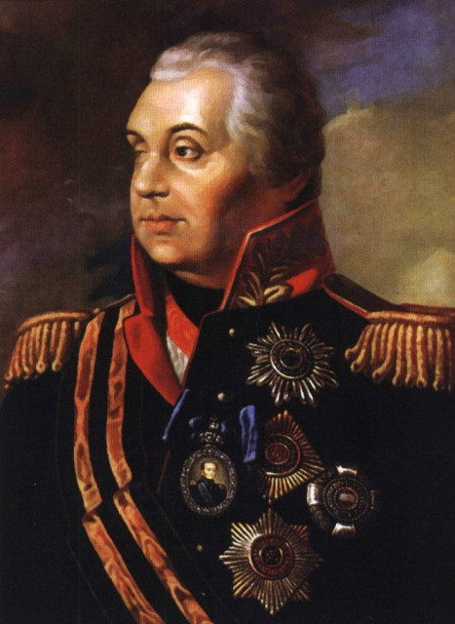
Михаил Илларионович Кутузов
Кутузов (Голенищев-Кутузов, светлейший князь Смоленский) , Михаил Илларионович - знаменитый полководец (1745 - 1813гг.). Отличался во время 1-й турецкой войны в боях при Рябой Могиле, Ларге и Кагуле. В 1774 г. при атаке деревни Шумы (близ Алушты) тяжело ранен (пуля ударила в левый висок и вышла у правого глаза) .

Slide 4
Итоги войны:
1806—1812гг. — русско-турецкая война, начата Турцией с целью возврата бывших владений в Северном Причерноморье и на Кавказе. Победы русских войск и дипломатическое искусство Кутузова привели к Бухарестскому миру 1812г. 16 мая 1812 года заключен Бухарестский мирный договор. К России переходила восточная часть Молдавского княжества — территория Пруто-Днестровского междуречья, получившая затем статус Бессарабской области. В Закавказье Турция признала расширение русских владений, но ей возвращалась крепость Анапа.

Slide 5
Тильзитский мир
Тильзитский мир был заключен в 1807 году между императором Александром I и Наполеоном после поражения русской армии под Фридландом в ходе русско-прусско-французской войны (1806-1807), где Россия выступала на стороне Пруссии.

Slide 6
Условия Тильзитского мира
Россия признала все завоевания Наполеона.
Присоединение России к континентальной блокаде против Англии (секретное соглашение). Россия должна полностью отказаться от торговли со своим главным партнёром (в частности, условия мирного договора предписывали России полностью исключить экспорт пеньки в Великобританию) и совместно с Францией воздействовать на Австрию, Данию, Швецию и Португалию с теми же целями.
Россия и Франция обязались помогать друг другу во всякой наступательной и оборонительной войне, где только это потребуется обстоятельствами. Так в ходе войны со Швецией (1808—1809 гг.) при поддержке Франции Россия приобрела Финляндию. В то же время помощь Франции в её войне с Австрией 1809 г., вспомогательный корпус по условиям мира, фактически Россией не была оказана.

Slide 7
На территории польских владений Пруссии образовано Герцогство Варшавское, зависимое от Франции.
Значительно урезалась территория Пруссии (отторгались польские области, а также оккупированные Пруссией в 1806 году Ганновер, Графство Марк, с городами Эссен, Верден и Липпстадт, Графство Равенсберг, города Линген и Текленбург, Княжества Минден, Восточная Фризия, Мюнстер, Падерборн, Клеве и восточный берег Рейна), хотя она была сохранена в качестве самостоятельного государства и превращалась в зависимое от Франции государство.
Россия выводила свои войска из Молдавии и Валахии, завоёванных у Турции.

Slide 8
Россия негласно обязалась не препятствовать Наполеону в установлении контроля над Ионическими островами, и несколько месяцев спустя они вошли в состав Иллирийских провинций Франции.
Франция переставала оказывать помощь Турции в русско-турецкой войне 1806—1812 годов.
Признание Россией Жозефа Бонапарта королём неаполитанским и Людовика Бонапарта — королём голландским, Жерома Бонапарта — королём вестфальским.
Признание Россией Рейнского союза.

Slide 9
Спасибо за внимание!

